Slide 1


模组数据包介绍
和曲线调整

Slide 2

目录
CONTENT
1
模组数据包介绍
2
数据包采集
3
曲线调整

Slide 3
一.数据包介绍
数据包构成
文件头 | 探测器参数 | 焦温数组 | 测温曲线 | K矩阵
测温标识 测温范围 曲线信息 焦温信息 采集时间 采集批次信息 ··· | 120模组/256模组 | 放大100倍； 5-6个焦温； 人体/工业分别间隔5℃和10℃； | 测温范围内，每个温度（精度0.1℃）对应的Y16值； （焦温点数x距离数）条曲线； | （图像宽x图像高）x焦温点数

Slide 4
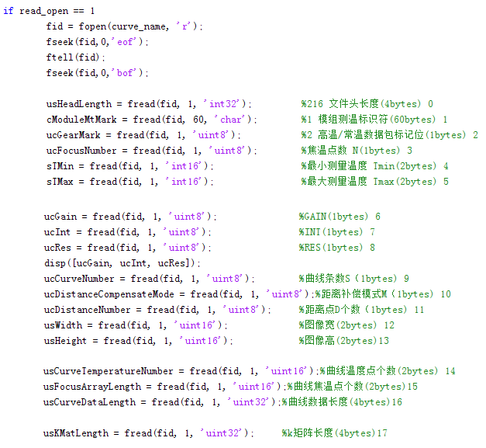
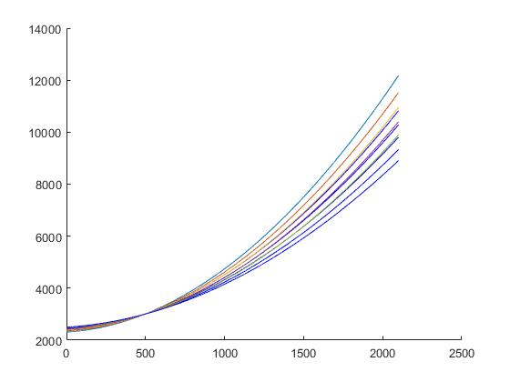
一.数据包介绍
数据包读/写

Slide 5
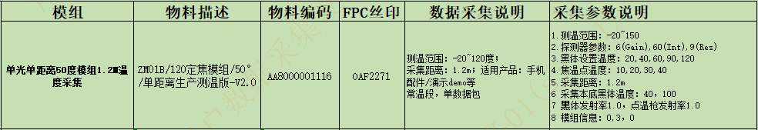
二.数据包采集
采集料号
黑体发射率
人体：0.98/工业：1.0
采集距离
120模组：0.5m/1.2m
256模组：0.5m/1.5m或1.5m/3.0m
温度 ：黑体设置温度（采K/曲线）
是否带锗玻璃采集

Slide 6
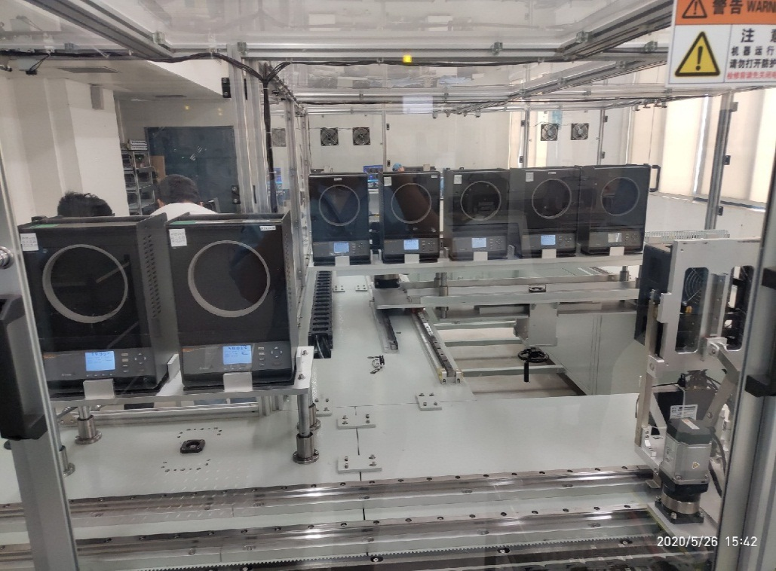

二.数据包采集
产线采集数据包流程
上料
控温
校准坐标
15
25
30
35
40
20
50
数据采集
距离2
距离1
扫码确认
数据处理
上传数据和存档
依次采集5个黑体，生成曲线
分别采集高低温本底做K

Slide 7
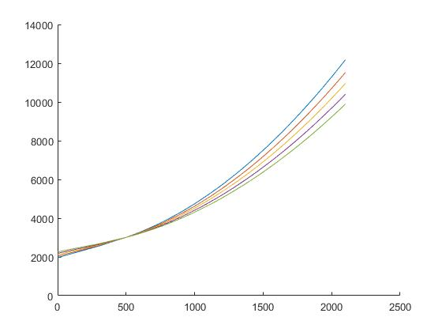
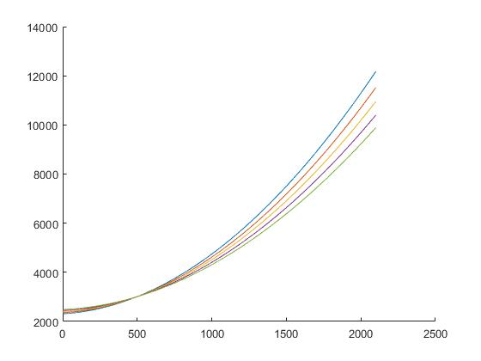
二.数据包采集
数据处理（曲线扩容）1：低温段曲线调整
在工业测温中，一般需求从-20℃开始，但低温黑体在使用过程中靶面会凝结水珠，无法支持长时间的采集工作，因此采集方案中黑体最低温度为20℃，这样拟合出来的曲线在对准低温目标测温时会存在较大误差。为此，需要在产品装成整机后完成：
分别采集-10℃、0℃、20℃黑体的Y16值，计算-10℃、0℃黑体与20℃黑体的Y16差值；
采用分段线性的方法重新调整曲线20℃以下部分；

Slide 8
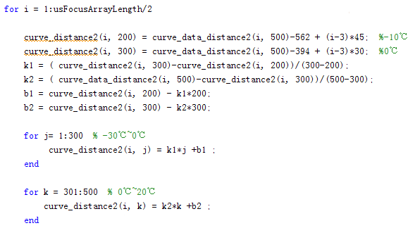

二.数据包采集
数据处理（曲线扩容）1：低温段曲线调整
编号 | 黑体温度℃
 | -10 | 0 | 20
11 | 3686 | 3846 | 4243
7 | 3721 | 3882 | 4267
2 | 3712 | 3878 | 4278
10 | 3730 | 3892 | 4286
12 | 3665 | 3837 | 4242
5 | 3698 | 3869 | 4263
3 | 3650 | 3827 | 4223
6 | 3726 | 3897 | 4280
average | 3698.5 | 3866 | 4260.25
$$k=\frac{Y_{16}2−Y_{16}1}{T2−T1}$$
$Y_{16}1=k∗T1+b$
394
562

Slide 9
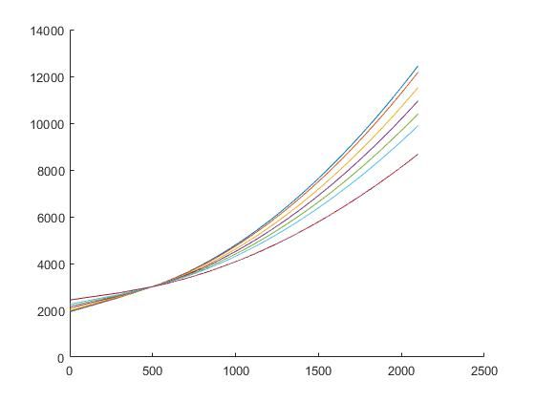
二.数据包采集
数据处理（曲线扩容）2：扩充焦温范围
由于目前的采集条件较难达到工业测温的环境要求，为了不影响效率，同时保证在更苛的刻环境下，测温精度仍符合要求，需要在已采集曲线的基础上增加0℃和65℃对应的曲线。
usFocusArray=[408;1390;2333;3307;4253]
usFocusArray=[0;408;1390;2333;3307;4253;6500]

Slide 10
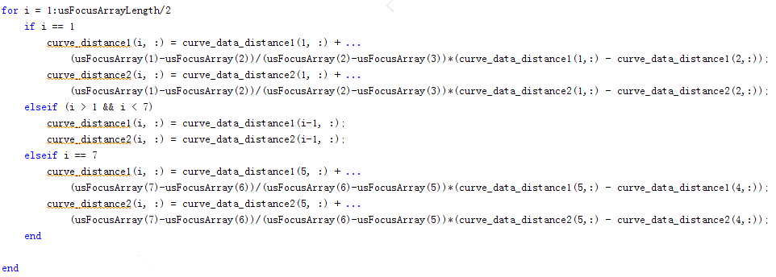
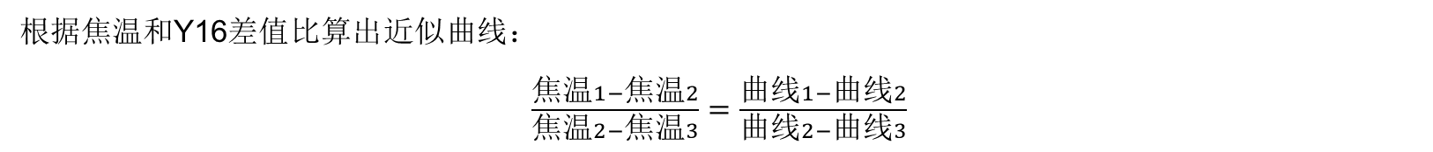
二.数据包采集
数据处理（曲线扩容）2：扩充焦温范围
根据焦温和Y16差值比算出近似曲线：
$\frac{焦温1−焦温2}{焦温2−焦温3}$ $=\frac{曲线1−曲线2}{曲线2−曲线3}$

Slide 11
二.数据包采集
手动采集数据包
环温23℃，采集距离0.3m
编号 | 焦温℃ | 黑体温度℃
 |  | 20 | 40 | 100 | 150
11 | 39.22 | -816 | -155 | 2769 | 6608
16 | 39.31 | -959 | -381 | 2164 | 5451
9 | 41.3 | -1076 | -530 | 1973 | 5202
5 | 43.7 | -1070 | -494 | 1883 | 4928
7 | 41.25 | -784 | -265 | 2085 | 5090
10 | 39.11 | -738 | -205 | 2172 | 5249
8 | 40.18 | -948 | -389 | 2011 | 5114
14 | 40.76 | -981 | -450 | 1919 | 4981
17 | 38.26 | -988 | -450 | 1936 | 4939
1 | 40.23 | -776 | -243 | 2151 | 5261
3 | 39.76 | -912 | -389 | 2007 | 5122
6 | 38.83 | -892 | -328 | 2110 | 5197
12 | 41.31 | -864 | -327 | 2037 | 5100
2 | 40.72 | -924 | -369 | 2090 | 5265
4 | 39.91 | -940 | -401 | 2034 | 5162
13 | 39.7 | -960 | -406 | 2040 | 5260
15 | 38.63 | -882 | -345 | 2124 | 5255
采集不同环温下标定黑体的Y16值，同时记录焦温；
根据黑体温度和Y16值拟合曲线；
温度： (黑体温度-测温范围最小值)x10
Y16值：采集Y16值-同条件下采集的第1个Y16值，做归一化处理
更新数据包焦温和曲线部分；

Slide 12
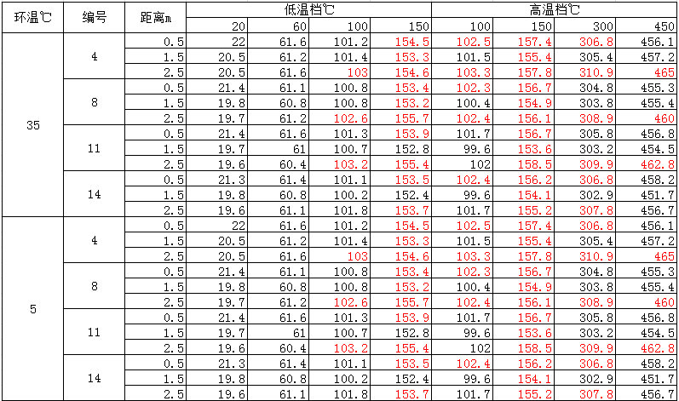
三.曲线调整
结果偏高时，将曲线抬高，使相同Y16值对应到更低的温度；
根据响应率计算修正量；
确定修改范围，需要时分段调整，保证两段之间衔接顺滑；
调整对应焦温相关的曲线，不影响其他焦温/环温下的测温结果；

Slide 13
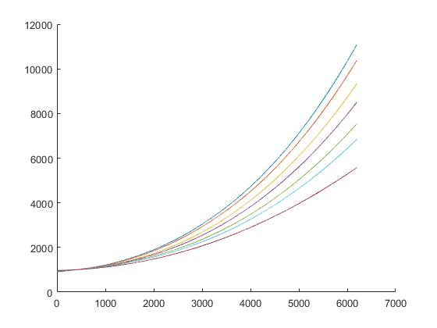
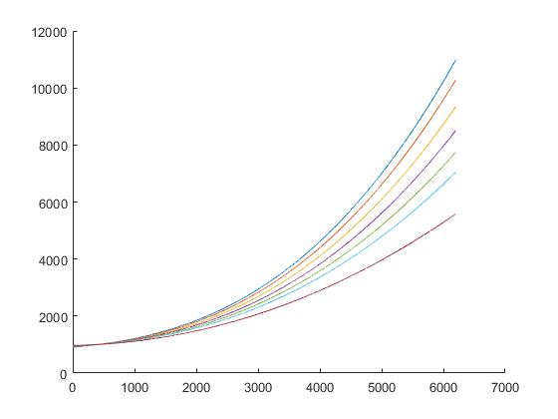
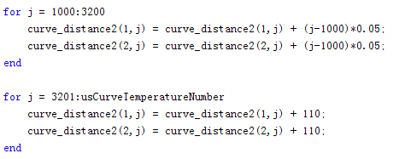
三.曲线调整

Slide 14

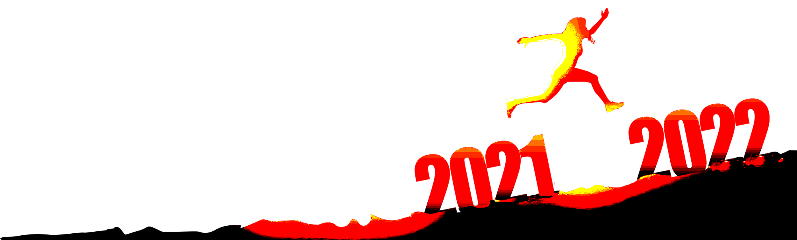
谢谢观看
THANK YOU

